Slide 1
ASPERGILOSIS
Dr. Raúl Carrillo Esper
Hospital General de México Dr. Eduardo Liceaga
Junio 2016

Slide 2
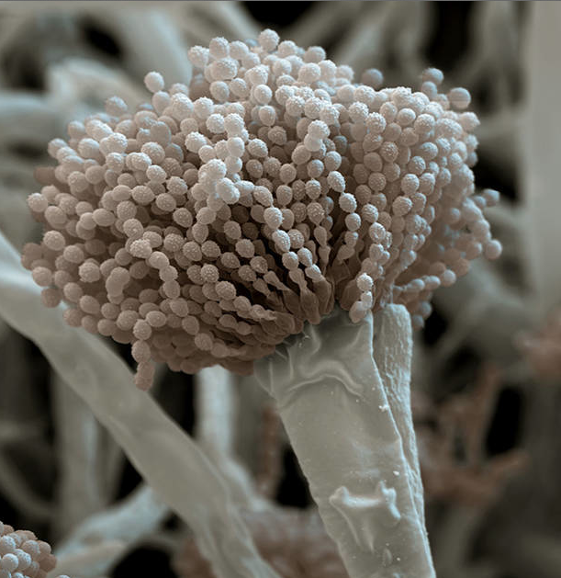
Notes:
Introduction: Aspergillus electronic microscopy image

Slide 3
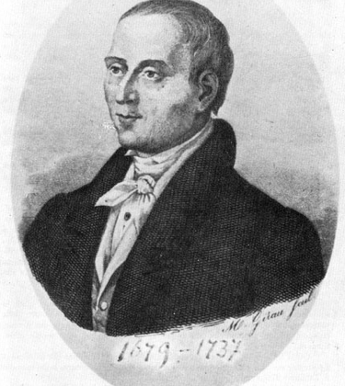
Pier Antonio Micheli
Botánico italiano
Aspergillus en 1729
Padre de la Micología
“ Nova plantarum genera iusta”
Semejanza con el dispersor de agua bendita ( hisopo– aspersor)
Notes:
Clinical Mycology: Pier Antonio Micheli, Italian botanist who described aspergillus sporae

Slide 4
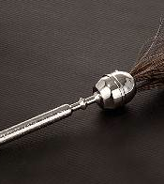
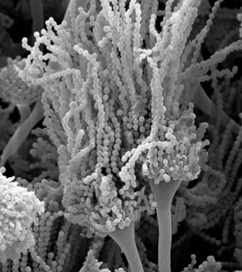
Semejanzas
Hisopo
Aspergillus
Notes:
Clinical Mycology: Similarity between aspergillus and holy water dispenser (hyssop)

Slide 5
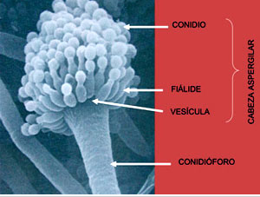
Aspergillus
Hongo Filamentoso, hialino y ubicuo
El género incluye a los anamorfos de diferentes géneros de ascomicetos
200 especies
Constitución:
- Hifas septadas
hialohifomicetos
- Conidioforos
- Fialide
- Esporas o conidios
Cultivo en medio de
Czapek Dox
Notes:
Clinical Mycology: General aspects of aspergillus morphology.

Slide 6
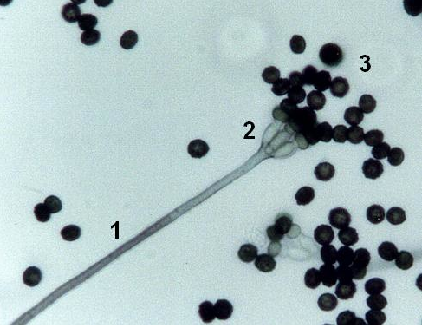
Morfología
Conidios
Fialide
Conidioforo
Notes:
Clinical Mycology: Aspergillus general morphology, note the conidiophore, phialide and conidia

Slide 7
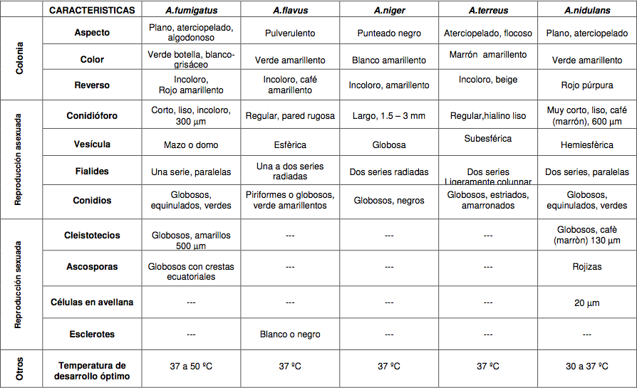
Notes:
Clinical Mycology: Differences and characteristisc of the main aspergillus species which infect humans

Slide 8
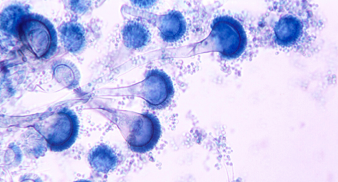
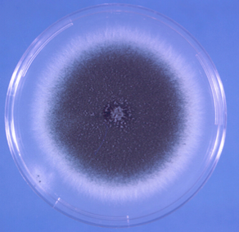
Aspergillus fumigatus
Conidioforos cortos, liso y de paredes delgadas
Conidios globosos o equinulados
Vesícula en forma de mazo o domo
Fialide en serie y paralelas
Hifas septadas y dicotómicas
Notes:
Clinical Mycology: Conidiophore characteristics and Aspergillus culture

Slide 9
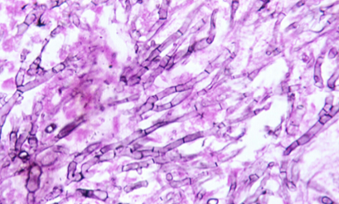
Aspergillus fumigatus
(hifas septadas y dicotómicas)
Notes:
Clinical Mycology: Microscopy image: Dichotomous and septed hyphae characteristic of A. fumigatus

Slide 10
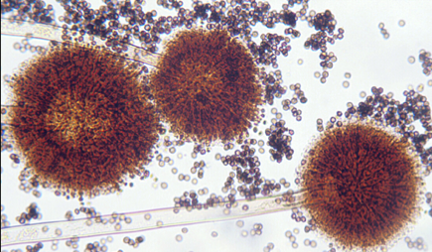
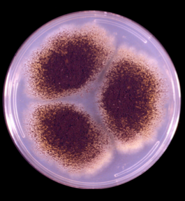
Aspergillus niger
Conidioforos delgados, hialinos y largos
Conidios globosos y negros
Vesícula globosa
Fialide de dos series y radiadas
Notes:
Clinical Mycology: Conidiophore characteristics and Aspergillus culture

Slide 11
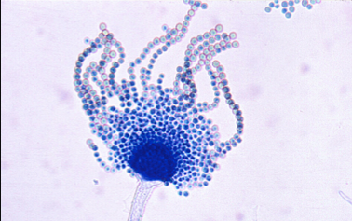
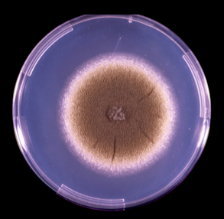
Aspergillus flavus
Conidioforos regulares y rugosos
Conidios piriformes o globosos
Vesícula esférica
Fiálide en una o dos sries y radiadas
Notes:
Clinical Mycology: Conidiophore characteristics and Aspergillus culture

Slide 12
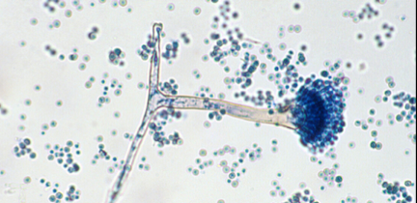
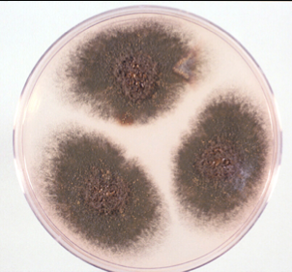
Aspergillus nidulans
Condióforo corto y liso
Conidio globoso y equinulado
Vesícula hemiesférica
Fiálide en dos series y paralela
Notes:
Clinical Mycology: Conidiophore characteristics and Aspergillus culture

Slide 13
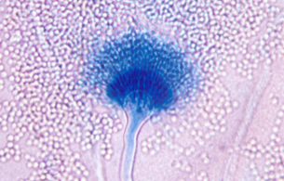
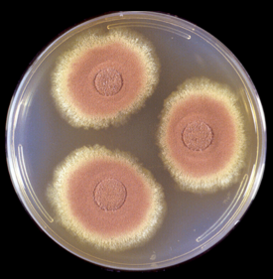
Aspergillus terreus
Conidioforos regulares, hialinos y lisos
Conidio globoso o estriado
Vesícula subesférica
Fialide en dos series y columnares
Notes:
Clinical Mycology: Conidiophore characteristics and Aspergillus culture

Slide 14
Mecanismo de Lesión
Hipersensibilidad
Intoxicación por ingesta de Metabolitos
- Aflatoxina… Potente cancerígeno
- Gliotoxina, ocratoxinas
Invasión tisular:
- Lipasa, proteasa, elastasa, DNAasa
- Inmunosupresión
- Trofismo y obstrucción vascular
Hemorragia, respuesta inflamatoria, necrosis, apoptosis
Notes:
Generalities of Aspergillus lesion mechanisms

Slide 15
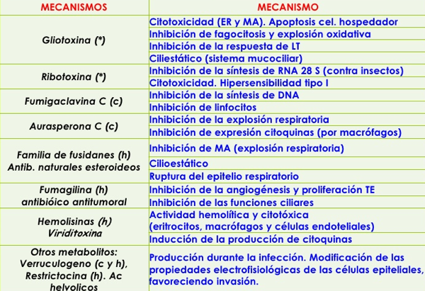
MEDIADORES
Notes:
Molecular mediators and effects of Aspergillus toxins

Slide 16
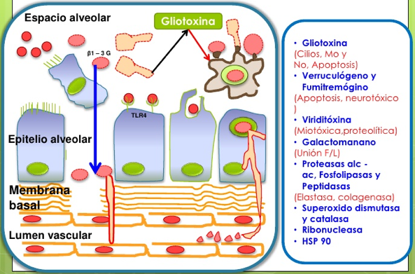
Notes:
Mechanisms of infection: Step 6: Interaction between aspergillus toxic mediators, tissue damage and vascular invasion.

Slide 17
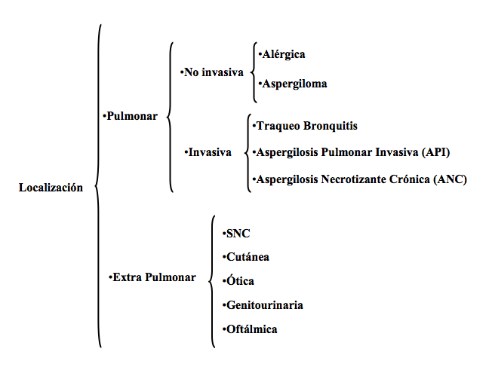
Formas Clínicas
Notes:
Clinical manifestations of aspergillus infection.

Slide 18
Aspergilosis
Disfunción Inmunológica
ENFERMEDAD ONCOHEMATOLOGICA Y TRASPLANTES
* Quimioterapia
* Neutropenia grave y prolongada
* EIH
UNIDAD DE MEDICINA INTENSIVA
* Co-morbilidades ( EPOC, Cirrosis)
* Multiinvasión
* Esteroides
* Desnutrición
* Heterogeneidad de enfermos:
- Edad avanzada
- Trasplante
- Cáncer
- Diferentes escenarios de inmunodepresión
- Ventilación Mecánica
Notes:
Clinical scenarios of aspergillus infection.

Slide 19
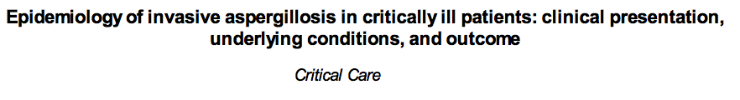
De 563 pacientes con cultivos para Aspergillus spp. 53% llenaron criterios de infección probada o probable
Aspergillus fumigatus en 92% de los casos
Elevada mortalidad
El pulmón es el órgano mas afectado
Manifestaciones clínicas inespecíficas
Mal pronóstico:
- Edad avanzada
- Ventilación Mecánica
- Reemplazo renal
- Trasplante de médula ósea
Notes:
Aspergillus infection characteristics in ICU patients

Slide 20
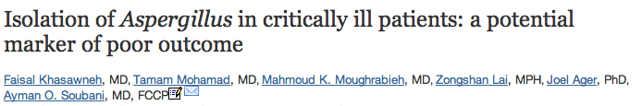
Aspergilosis en UTI
Incremento en Prevalencia 2% a 5%
Elevada Mortalidad
Presentación:
- Neumonía
- Empiema
- Sepsis Grave y Choque Séptico
- Diseminada
Incremento en los días de estancia y ventilación Mecánica
Notes:
Epidemiological relevance of aspergillus infection in the ICU patients.

Slide 21
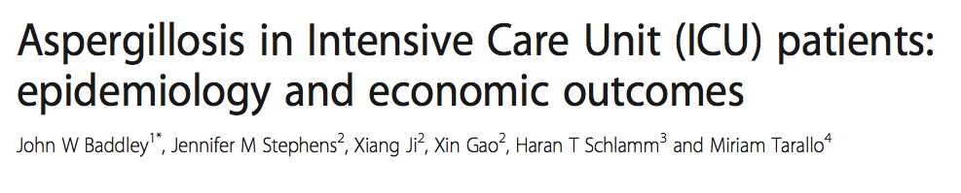
6,424 pacientes:
- 412….. 6.4%.... Pacientes de UTI
- Mortalidad del 46%
- Co-morbilidades: Insuficiencia renal,
pulmonar, esteroides, EPOC, edad avanzada,
Sepsis, choque séptico, diabetes
- DEH: 26 días,… DEuti….. 15 días
- Costo: 76,000 dolares
Notes:
Baddley study: Evaluation of the aspergillus infection epidemiology and economic impact in the ICU. Most frequent comorbidities associated with aspergillus infection are Renal insufficiency, steroid use, Chronic Obstructive Pulmonary Disease (COPD) and the elderly.

Slide 22
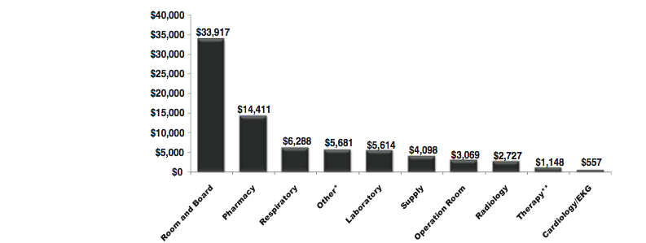
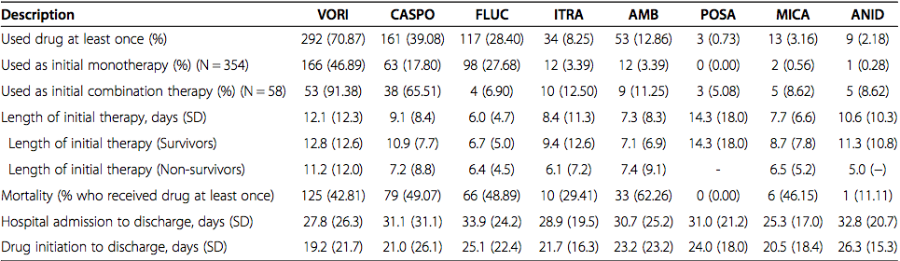
Notes:
Economic burden of Aspergillus infection and main drugs used to treat it.

Slide 23
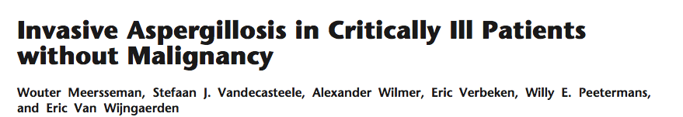
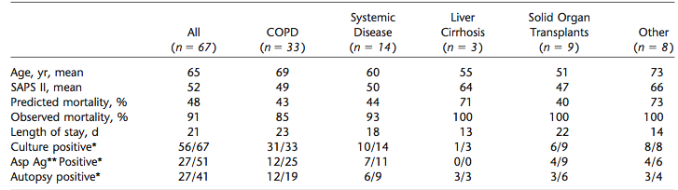
127 enfermos de 1857 ingresos ,con evidencia de aspergilosis
70% sin neoplasia hematológica
Mortalidad observada 80%
De 46 estudios postmortem en 27 con aspergilosis
Notes:
Wouter Study: Evaluation of clinical characteristics of ICU patients with aspergillus infection

Slide 24
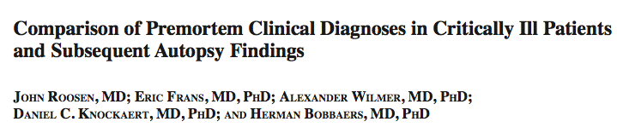
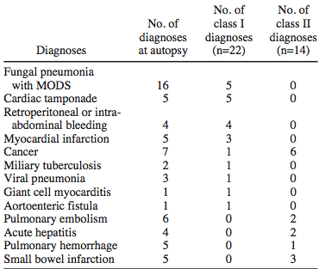
Notes:
Roosen study: comparison between the diagnosis of aspergillus infection pre and post mortem.

Slide 25
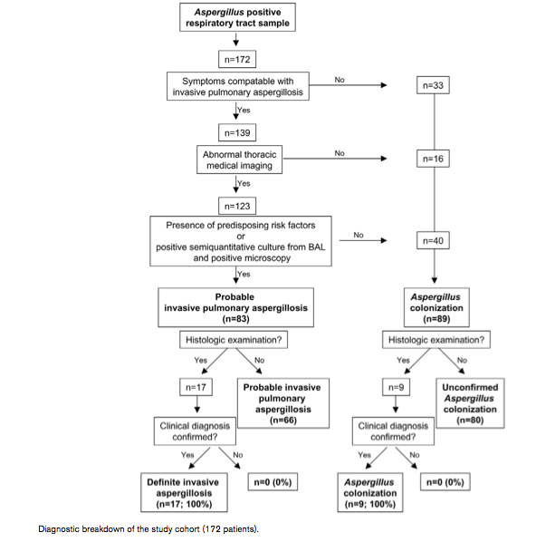
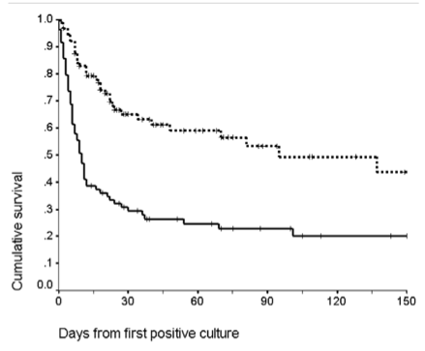
Vandewoude
Notes:
Algorithm developed by Vanderwoude et al for the diagnosis of aspergillus infection in the ICU. The mortality is greater between infected patients when compared with colonized patients

Slide 26
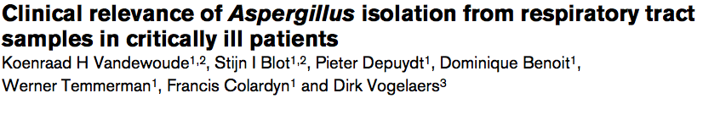
Colonización
No necesariamente relacionada a infección
Si a mal pronóstico:
- Gravedad
De los aislamientos hasta el 50% pueden ser colonización
Grupo de alto riesgo
* Esteroides
* EPOC
* Neutropenia
Notes:
Relationship between colonization and infection. Colonization not necessarily means infection.

Slide 27
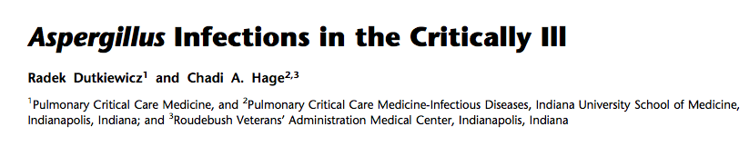
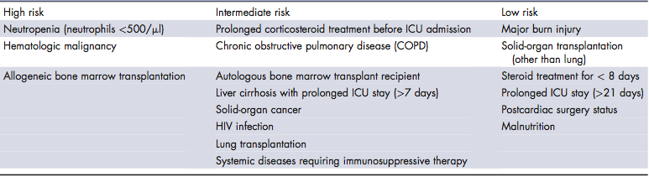
Notes:
Risk factors for the development of Aspergillus infection.

Slide 28
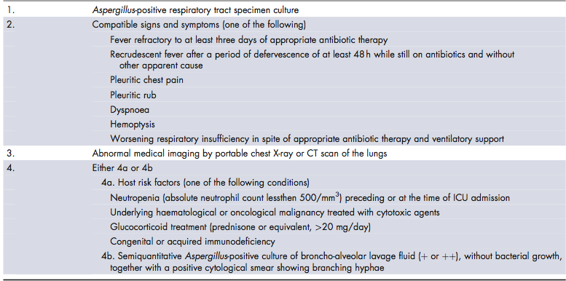
Criterios de infección putativa por Aspergillus
Notes:
Diagnostic criteria for putative infection by Aspergillus

Slide 29
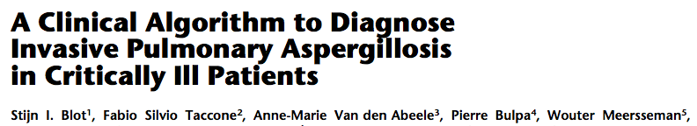
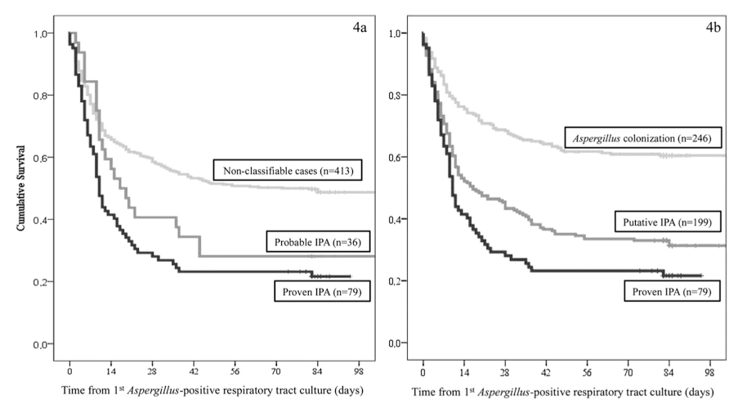
Notes:
Kapplan-Mayer curves which demonstrate the greater morality between patients with proven infection.

Slide 30
Diagnóstico
Aislamiento del hongo:
- Cultivo
Sensibilidad: 50%
Especificidad 20%-70%
- Biopsia del tejido
- Hemocultivo no se considera criterio (* A. terreus)
Pruebas serológicas ( Dx. Molecular)
- PCR en Lavado Bronquioloalveolar
- Galactomanan en Lavado Bronquioloalveolar
- PCR y Betaglucano en sangre
Notes:
Diagnostic techniques.

Slide 31
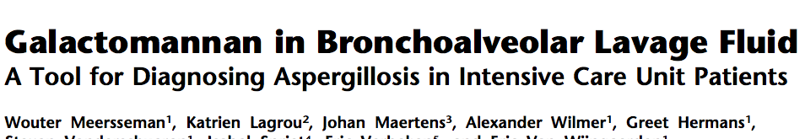
Galactomanan
Anticuerpos monoclonales EBA-2 (Plateia-Aspergillus, BIO-Rad)
Falsos positivos: Betalactámicos, en especial piperacilina/tazobactam
La sensibilidad y especificidad mejora significativamente en LBA:
* Punto de corte 0.7-1 unidades de densidad óptica
* Oncohematológico
* Unidad de terapia intensiva
Anticipa en 4.3 días a la positividad de cultivos
Notes:
Detection of galactomannan as a diagnostic test for the identification of aspergillosis in the ICU

Slide 32
1-3 Beta-D-Glucan
Fungitell test
Puntos de corte:
< 60 pg/ml negativo > 80 positivo pg/ml
Falsos positivos: Amoxi-clav, hemodialisis, filtros de celulosa, inmunoglobulinas, albúmina, azitromicina, pentamidina.
Poca experiencia en UTI
Notes:
Detection of 1-3 Beta-D-Glucan as a diagnostic test for the identification of aspergillosis in the ICU

Slide 33
PCR
Detección de ácidos nucleicos por reacción de cadena de polimerasa
Sensibilidad 88%/ Especificidad 75%
Mejora su fuerza en Lavado Bronquioloalveolar
Notes:
PCR as a diagnostic test for the identification of aspergillosis in the ICU

Slide 34
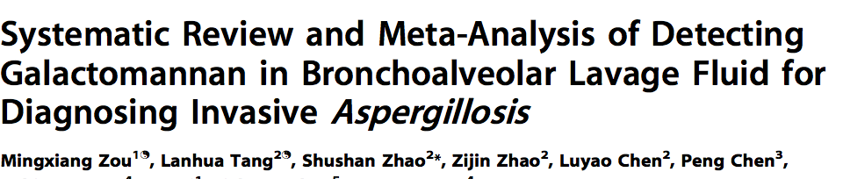
La determinación de Galactomanan en Lavado Bronquioloalveolar con punto de corte de 1 de índice de densidad óptica para Dx. De AI:
- Sensibilidad del 90% y especificidad 96%
- Refleja mayor síntesis de GM por hifas que
por conidias y mayor carga fúngica en
pulmón

Slide 35
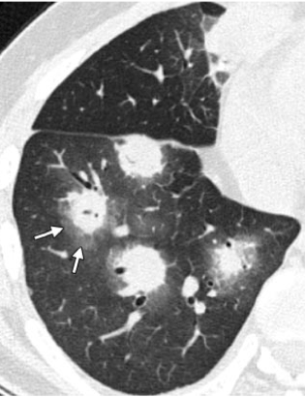
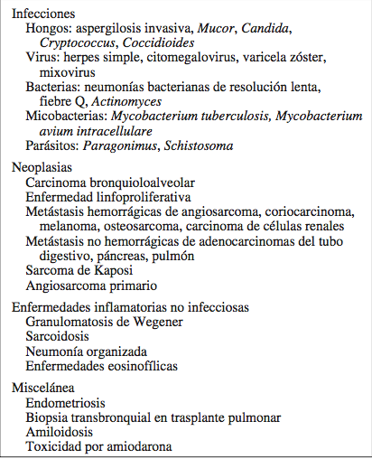
Diagnóstico
Signo del Halo
(oncohematológicos)
Notes:
Halo sign.

Slide 36
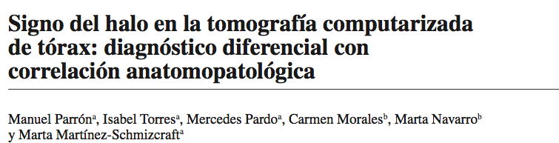
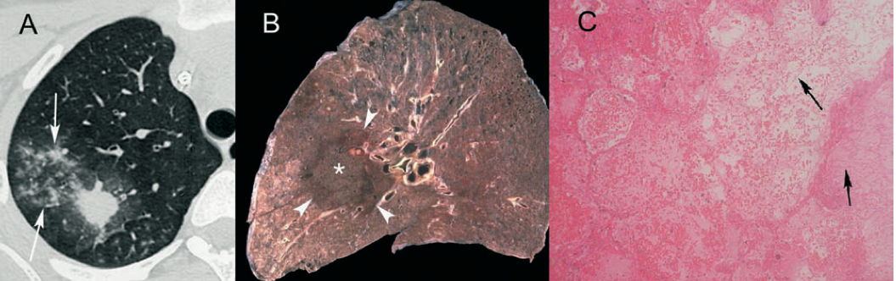
Notes:
Halo sign.

Slide 37
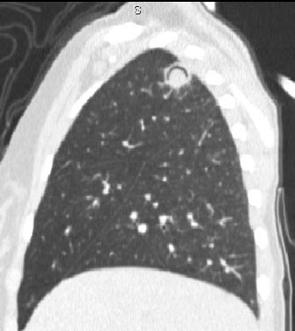
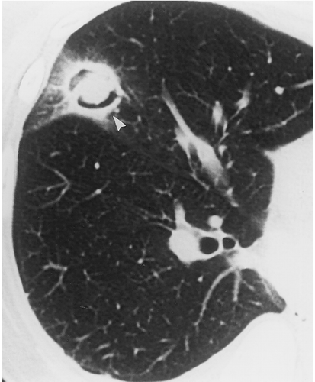
Signo de la Media Luna
Notes:
Sign of the crescent

Slide 38
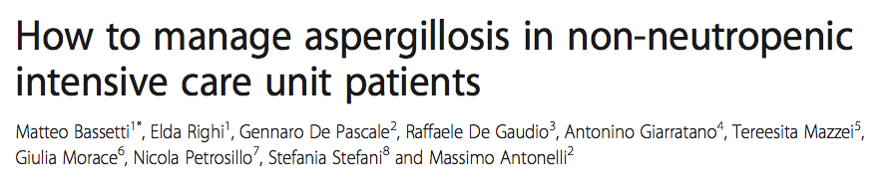

Slide 39
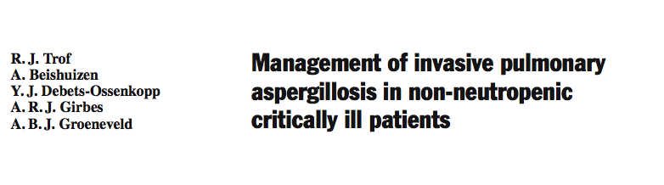
Tratamiento
Control de Disparador
Disminución dosis de esteroides y/o inmunosupresores
Terapia de Apoyo
Antimicóticos:
- Polienos
- Azoles
- Equinocandinas
Notes:
Treatment objectives.

Slide 40
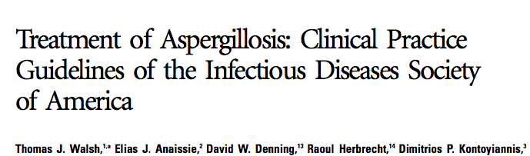

Slide 41
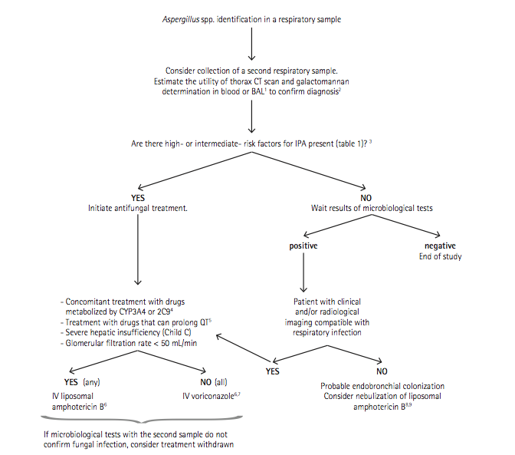
Indentificación de Aspergillus spp en muestra respiratoria
Considerar volver a tomar muestra respiratoria.
Estimar la utilidad de TC de torax y determinación de galactomanano en sangre o LBA para confirmar diagnóstico
Existen factores de riesgo alto o intermedio para presentar API
SI
Iniciar tratamiento antifúngico
NO
Esperar resultados de pruebas microbiológicas
Positivo
Negativo
Fin del estudio
-Tratamiento concomitante con medicamentos metabolizados por CYP3A4 o 2C9.
-Tratamiento con medicamentos que pueden prolongar el intervalo QT.
-Insuficiencia hepática severa (Child C)
-TFG < 50 mL/min.
Paciente con datos clínicos y/o radiológicos compatibles con infección respiratoria.
SI (cualquiera)
Anfotericina B liposomal IV.
SI
NO
Probable colonización endobronquial
Considerar nebulización de anfotericina B liposomal.
NO (todas)
Voriconazol IV.
Si las pruebas microbiológicas de la segunda muestra no confirman infección fúngica, considerar retirar el tratamiento.
Notes:
Algorithm for the treatment of patients with aspergilosis.

Slide 42

Tratamiento
Medicamento
IDSA
ATS
ECIL
SEIMC
Voriconazol
Terapia primaria
Terapia primaria
Terapia primaria
Terapia primaria
Anfotericina B liposomal
Terapia alternativa
Terapia primaria
Terapia primaria
Terapia primaria
Anfotericina B complejo lipídico
Terapia alternativa
Terapia primaria
Caspofungina
Terapia alternativa
Terapia alternativa
Terapia alternativa
Terapia alternativa
Micafungina
Terapia alternativa
Terapia alternativa
Terapia combinada
Terapia de rescate
Terapia de rescate
Terapia primaria
Terapia de rescate
Terapia de rescate
Notes:
Guidelines therapeutic recommendations.

Slide 43


Notes:
Study which demonstrates the superiority of voriconazol vs amphotericin B for the treatment of invasive aspergilosis

Slide 44

RESPUESTA DEL 45%
Notes:
Demonstration of the efficacy and safety of caspofungin for the treatment of invasive aspergilosis in patients refractory to the use of conventional antifungal therapy.

Slide 45


Notes:
Validation of the use of posaconazol for the treatment of invasive aspergilosis in patients refractory to the use of conventional antifungal therapy.

Slide 46

Monitorización Niveles de Voriconazol
Niveles séricos 1 mcg/mL a 5 mcg/mL
Notes:
Indications for the motorization of voriconazol plasma levels.

Slide 47


Notes:
Posaconazole as a valid option for the prophylaxis of aspergillus infection in patients with neutropenia.

Slide 48


Notes:
Posaconazole as a valid option for the prophylaxis of aspergillus infection in severe graft-versus-host disease.

Slide 49
En conclusión
La aspergilosis es una infección emergente en los enfermos que ingresan a la UTI
Elevada Morbimortalidad
Elevado índice de sospecha
Factores de riesgo y algoritmos de manejo
Tratamiento temprano

